Slide 1
Digitale Jobprofile – Ausbildungsberufe
Welche digitalen Ausbildungsberufe gibt es?

Slide 3
Vermittlung von folgendem Aspekt:
Die Ausbildungsberufe im digitalen Bereich benennen und einordnen können
Voraussetzungen: keine
Empfohlen für: Vorbereitung:
Gymnasium
Realschule
Hauptschule
Berufsschule
12-14 Jahre
14-16 Jahre
Ab 16 Jahren
Beamer und Leinwand
Computerraum
Ausdruck Übungsblätter
Schreibutensilien
Flipchart/Tafel
Plakate

Slide 4
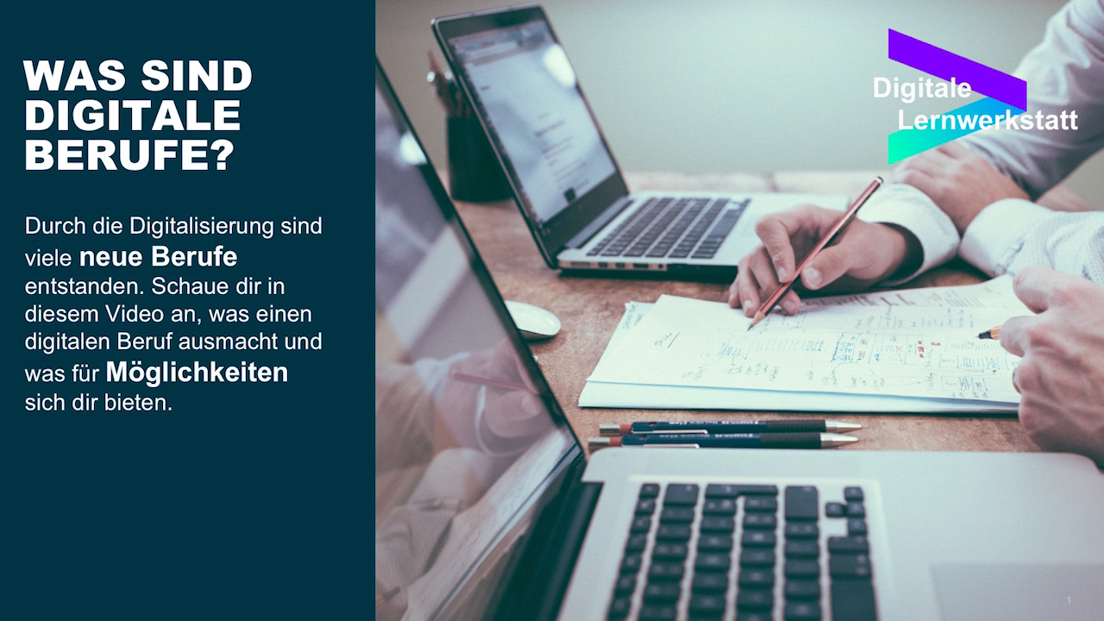
Video zur Einführung
Notes:
Hinweise:
Einführendes Video zu digitalen Berufen im 21. Jahrhundert

Slide 5
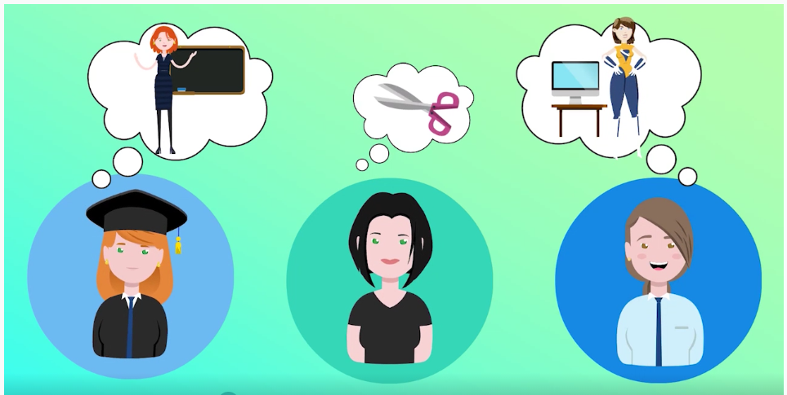
Durch die Digitalisierung sind viele Berufe entstanden und werden noch entstehen
Weißt du schon, was du mal arbeiten möchtest? Was ist dein Traumjob?
Notes:
Hinweise:
Einleitende Frage an Schüler*innen.

Slide 6
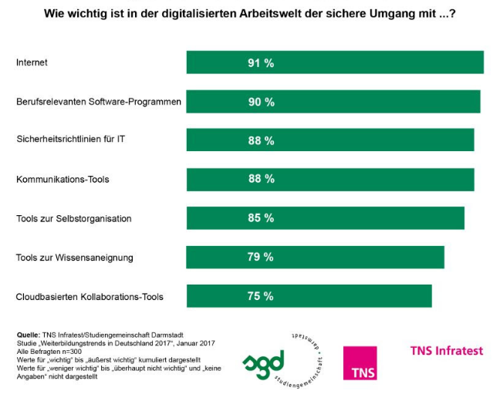
Digitale Kenntnisse sind gefragt
Notes:
Hinweise:
Die Studiengemeinschaft Darmstadt und TNS Infratest befragten in ihrer gemeinsamen Studie 300 Personalverantwortliche aus deutschen Unternehmen befragt, welche digitalen Skills wichtig sind.
Die Daten zeigen, dass Arbeitnehmer mit entsprechenden Kenntnissen hochgeschätzt werden. Dementsprechend lohnt es sich auch für Schüler*innen einem Studiengang/Ausbildung zu absolvieren, der/die sich mit der Digitalisierung beschäftigt.
Die vollständige Studie findet sich hier: http://www.sgd.de/weiterbildungstrends.php

Slide 7
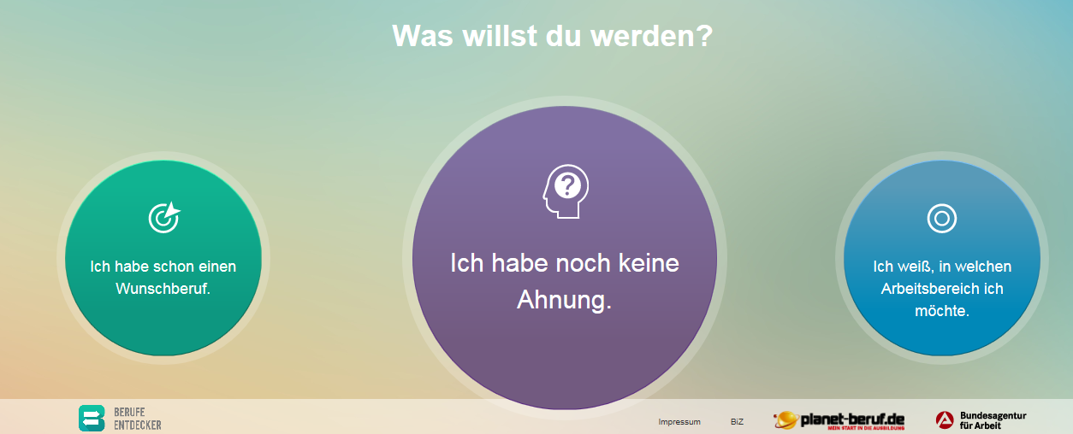
Übung „Irgendwas mit digital“ Teil 1
http://entdecker.biz-medien.de/starte-check
Notes:
Hinweise:
Dieser Test führt über die spontane Bewertung von Bildern zu Arbeitsbereichen, die den jeweiligen Test-Anwender interessieren. Man hat jeweils drei Sekunden Zeit, um zu entscheiden, ob einen das Bild (und der damit illustrierte Arbeitsbereich) anspricht oder nicht. Danach werden alle Arbeitsbereiche, die man mit einem Herz markiert hat eingeblendet. Jeder Arbeitsbereich besteht aus verschiedenen Tätigkeiten, die man auch bewerten kann. Auf dieser Basis werden dann Berufsprofile vorgeschlagen, die man sich im Einzelnen ansehen kann. Der Test ist optisch sehr ansprechend gestaltet und intuitiv aufgebaut.
Vorgehen
Anmelden (Gast Account reicht)
Mit der Gruppe ausmachen, dass jeder nacheinander ein Bild bewerten darf (Achtung, pro Bild hat man nur 3 Sekunden für die Bewertung, die Teilnehmer müssen aufmerksam sein). Wer an der Reihe ist sagt zum Beispiel „JA“, wenn ihm/ihr das Bild gefällt und „Nein“ wenn das Bild nicht gefällt.
Am besten mit „Ich habe noch keine Ahnung“, also dem mittleren Button starten.
Nachdem alle Bilder bewertet wurden, wird eine Auswahl an Berufsbereichen dargestellt. Diese für die nächste Auflockerungsübung aufheben und erst mal die nächsten Berufe vorstellen.

Slide 8
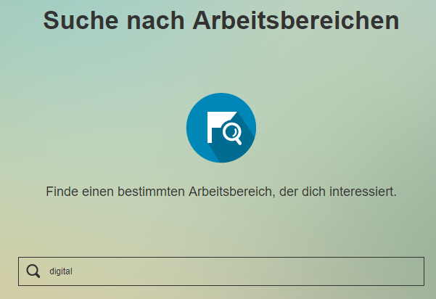
Übung „Irgendwas mit digital“ Teil 1
http://entdecker.biz-medien.de/starte-check
Notes:
Hinweise
Hier werden anschließend 3 Arbeitsbereiche vorgestellt, die digital arbeiten. Hier kann pausieren und für jeden Bereich einen Ausbildungsberuf auf den nächsten Folien vorstellen

Slide 9

Mediengestalter/-in Digital und Print
Berufstyp: Anerkannter Ausbildungsberuf
Ausbildungsdauer: 3 Jahre
  Digitales Jobprofil weil:
  Unternehmen ihre Kunden digital erreichen wollen
  Verbraucher top aktuelle, individualisierte und personalisierte Medienangebote erwarten
  Digitale Angebote als Erweiterung der Produkt- und Servicepalette von Unternehmen immer wichtiger werden
Notes:
Hinweise
Zwei mögliche Videos:
https://www.youtube.com/watch?v=KfJ1K-p7IhI (plus: sehr gut aus der Perspektive eines Auszubildenden erzählt; minus: erwähnt ein konkretes Unternehmen (kurz am Anfang)
https://www.youtube.com/watch?v=pj0AcWDSAHA (plus: geht stark auf die Weiterentwicklung des Berufs im Zuge der Digitalisierung ein; minus: etwas trocken da keine Azubi-Perspektive sondern eher wie eine Berichterstattung aufgebaut)
Weitere Details im Word-Dokument. Hinweis für die Teilnehmer: Mit diesem Job kann man in Medienunternehmen aber auch im Marketing arbeiten. Unternehmen müssen in der digitalen Welt perfekt digital Auftreten. Sie müssen immer die neuesten digitalen Kommunikationsmedien nutzen und top aktuelle Inhalte und Angebote liefern. Gleichzeitig legen die Kunden immer mehr Wert darauf, dass sie personalisierte Inhalte erhalten.

Slide 10

Weiterentwickeltes Jobprofil:
Social Media Manager
Berufstyp und Ausbildungsdauer:
vergleichbar mit Mediengestalter
  Digitales Jobprofil weil:
  Es sich zu 100 % mit den sozialen Netzwerken befasst
  Social Media in Zukunft als alternative Image- und Werbeform immer relevanter werden
Notes:
Hinweise:
Kein offizieller Job aus dem Lexikon der Ausbildungsberufe. Denkbar ist aber, dass dieser Beruf auf dem Job des Mediengestalters aufbaut. Mit diesem Job kann man in allen Unternehmen arbeiten, die im Internet / auf Social Media präsent sind. Diese Präsenz wird immer wichtiger, um beim Konsumenten Aufmerksamkeit zu erzeugen und als Unternehmen relevant zu bleiben.

Slide 11

Weiterentwickeltes Jobprofil:
Mobile Developer
Berufstyp: wie Informatikkaufmann/-frau bzw.
Fachinformatiker/-in
Ausbildungsdauer: wie diese beiden
  Digitales Jobprofil weil:
  Unternehmen immer stärker Apps als Erweiterungen ihres bestehenden Produkt- und Serviceangebots nutzen werden, um Kunden zu erreichen, Marketing zu betreiben und Umsatz zu steigern
Notes:
Hinweise:
Mit diesem Job kann man Beschäftigung in so gut wie allen Wirtschaftsbereichen finden. Technisches Wissen wird hier vorausgesetzt aber auch Kreativität und ein Gespür dafür, was Verbraucher als Angebot von Unternehmen erwarten. Mobile Programme in Form von Apps werden für Unternehmen immer wichtiger, weil sie dadurch zusätzliche Dienstleistungen anbieten und ihre statischen Produkte erweitern können.

Slide 12
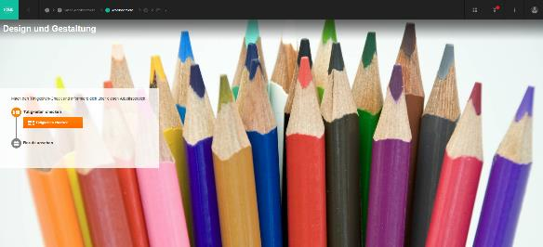
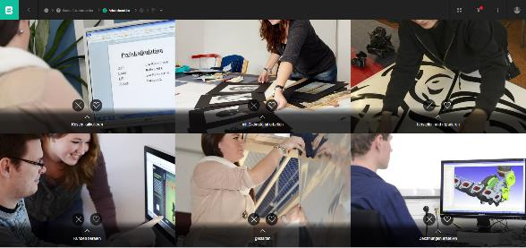
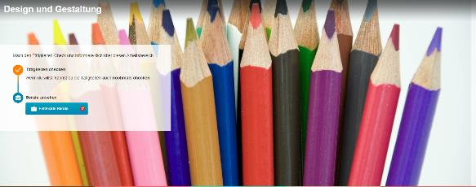
Übung „Irgendwas mit digital“ Teil 2
Tätigkeiten des Arbeitsbereichs checken,
z. B. Design und Gestaltung
Aufgaben bewerten auf Bilderwahl
Berufe-Liste angucken und eine für dich interessante Tätigkeit vorstellen
Notes:
Hinweise:
Mögliche Übung für die Klasse: jede/r Schüler/in sucht sich einen der drei Bereiche aus (15 min), gibt in eigenen Worten die Tätigkeit wieder, die er/sie aus der vorgeschlagenen Berufe-Liste interessant findet und erläutert in einigen Sätzen, warum. Auch sollte der Ausbildungsaspekt kurz erläutert werden. Finden die Schüler keinen der Bereiche des Stichworts „digital“ interessant, kann man auch auf andere Keywords umsteigen. Zum Beispiel: IT oder Elektronik. Ansonsten empfiehlt es sich auch die Bilderwahl als ersten Schritt zugehen. Diese startet man zu Beginn auf dem Butten „Ich habe noch keine Ahnung“

Slide 13
Check Point
Digitalisierung verändert bestehende Berufe und bringt neue hervor
Digitale Kenntnisse als Alleinstellungsmerkmal
Finde den für dich passenden Ausbildungsberuf und lass dir Zeit bei der Suche

Slide 14
Habt ihr Fragen?
Notes:
Hinweise:
Zum Abschluss auf die Erwartungen eingehen, die die Teilnehmer für sich notiert haben oder die am Flipchart stehen. Konkret darauf eingehen und nachhaken, wo noch Fragen offen sind.

Slide 15
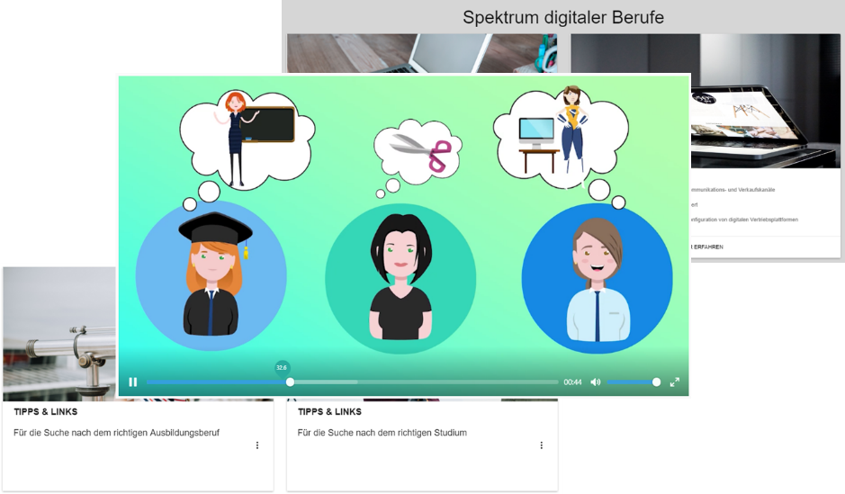
Du bist dran!
Hier findest du weitere Videos und Online-Lernmodule zum Thema Digitale Jobprofile: www.digitale-lernwerkstatt.com
Notes:
Hinweise:
Es gibt auch die Möglichkeit dieses Modul auf der Seite www.digitale-lernwerkstatt.com den Schülern digital zu vermitteln. Die Schüler klicken sich am Computer eigenständig durch die Informationen durch.

Slide 16
Ansprechpartner und weiterführende Links
http://www.planet-beruf.de/BERUFE-Universum.119.0.html (Berufs-Interessenstests, Tipps zur Bewerbung, Ausbildung, Dualem Studium, etc.)
http://entdecker.biz-medien.de/starte-check (Berufe-Entdecker „Was willst du werden?“)
www.youtube.com (Filme zu verschiedenen Berufen – einfach mal reinschauen!)

Slide 17
Back Up

Slide 18
Fachangestellte/-r für Markt- und Sozialforschung
Berufstyp: Anerkannter Ausbildungsberuf
Ausbildungsdauer: 3 Jahre
Inhalte:
  Beobachtung wirtschaftlicher und gesellschaftlicher Entwicklungen
  Planung von Marktstudien und Sozialforschungsprojekten
  Daten recherchieren, codieren und auf Plausibilität prüfen
  Berichte über Studienergebnisse vorbereiten
Digitales Jobprofil weil:
  Es den Umgang mit digitalen Recherche- und Analysetools voraussetzt, die immer stärker zum Einsatz kommen werden
  Es auf der Erfassung hauptsächlich digitaler Daten basiert
  Digitalisierung ein extrem wichtiges Thema für Marktstudien aller möglichen Unternehmen ist
Notes:
Hinweise:
Weitere Details im Word-Dokument. Hinweis für die Teilnehmer: Mit diesem Job kann man in Marktforschungsunternehmen arbeiten aber auch in Unternehmen, die eigene Recherchen und Studien lancieren, zum Beispiel für Marketingzwecke. Da die Digitalisierung auch ein soziokulturelles Phänomen ist, das Unternehmen verstehen müssen, um ihre Produkt- und Servicepalette darauf abzustimmen wird dies sicherlich ein wichtiges Berufsbild und die Fähigkeiten sehr gefragt sein.

Slide 19
Assistent/-in für Automatisierungs- und Computertechnik
Berufstyp: Berufsfachschulberuf
Ausbildungsdauer: 2 Jahre
Inhalte:
  Mitwirkung bei der Automatisierung von Fertigungsprozessen
  Fachliches Verständnis von Prozessen und technische Umsetzung
  Installation, Konfiguration und Erweiterung von Systemen
  Fehleranalyse und Korrektur, Qualitätssicherung
Digitales Jobprofil weil:
  Dieser Job mit zunehmender Automatisierung und Vernetzung von Maschinen untereinander immer wichtiger wird
  Digitale Technologien hierbei zum Einsatz kommen, mit denen man umgehen muss
Notes:
Hinweise:
Weitere Details im Word-Dokument. Hinweis für die Teilnehmer: Mit diesem Job kann man in allen produzierenden Unternehmen arbeiten, aber auch in der Verkehrs- und Energiewirtschaft.

Slide 20
Informatikkaufmann/-frau
Berufstyp: Anerkannter Ausbildungsberuf
Ausbildungsdauer: 3 Jahre
Inhalte:
  Analysieren, wie fachliche Aufgaben und Prozesse durch IT-Systeme unterstützt werden können
  Beraten bei der Auswahl von IT-Lösungen und entwerfen individuelle Lösungen
  Implementieren, prüfen und verwalten Anwendungssysteme
  Gewährleisten Nutzerfreundlichkeit und kümmern sich um Schulungen
Digitales Jobprofil weil:
  Mit der Digitalisierung die großflächige Verwendung von IT-Systemen über alle Unternehmensfunktionen hinweg notwendig wird
  Digitale Technologien einbezogen werden müssen, um Unternehmen zukunftsfähig zu machen
Notes:
Hinweise:
Weitere Details im Word-Dokument. Hinweis für die Teilnehmer: Mit diesem Job kann man Beschäftigung in so gut wie allen Wirtschaftsbereichen finden. Das technische Verständnis, das Informatikkaufleute erlernen ist eine wichtige Grundlage, um im Zeitalter der Digitalisierung auch Quereinsteigerjobs zu finden, weil man das IT-Wissen gut mit den verschiedensten anderen Inhalten verknüpfen kann.

Slide 21
Produktionstechnologe/-in
Berufstyp: Anerkannter Ausbildungsberuf
Ausbildungsdauer: 3 Jahre
Inhalte:
  Herstellung von Mustern und Prototypen im Rahmen der Produktentwicklung
  Vorbereitung von Produktionsanläufen für neue Produkte
  Inbetriebnahme von Anlagen
  Überwachung von Produktionsprozessen, Qualitätssicherung, Schulungen
Digitales Jobprofil weil:
  Digitale Technologien hierbei zum Einsatz kommen, mit denen man umgehen muss, zum Beispiel 3-D-Drucker, Robotertechnik
  Durch die Digitalisierung immer mehr Maschinen und Roboter zum Einsatz kommen werden, deren Rolle in der Fertigung von Anfang an mit bedacht werden muss
  Zukünftig auch Roboter geschult werden müssen
Notes:
Hinweise:
Video: https://www.youtube.com/watch?v=e1W13KI18aY&list=PLuxgzHkn4wvJrEJQ4QmAcCnMwGrCjXrfG#t=87 (4:24 min; laufen lassen bis 3:45, danach kommt nur Abspann mit Versprechern)
Weitere Details im Word-Dokument. Hinweis für die Teilnehmer: Mit diesem Job kann man in allen produzierenden Unternehmen arbeiten. Es ist einer der führenden Berufe, wenn es um Digitalisierung geht, weil er sich mit einer Vielzahl neuer Technologien beschäftigt und diese im Unternehmen einsetzt. Besonders interessant wird es bei dem Einsatz von Robotern und der Planung für Mensch-Maschine Teams.

